Slide 1
Prévention et contrôle des infections (PCI) pour la maladie à virus Ebola et la maladie à virus de Marburg (MVM) : préparation de votre établissement pour l’identification de patients potentiellement atteints d’Ebola ou de Marburg
Établissements de santé à ressources limitées ou intermédiaires
Mise à jour : mars 2023
Notes:
Public visé : cette présentation porte sur ce que le personnel de gestion des établissements doit savoir pour empêcher Ebola ou Marburg d’entrer dans les établissements de santé. Veuillez consulter la page Web des CDC à l’adresse https://www.cdc.gov/vhf/marburg/non-us/global-ipc.html pour de plus amples informations sur ce que les professionnels de la santé doivent savoir pour faciliter le processus d’identification et d’isolement des cas d’Ebola ou de Marburg.
Veuillez noter que les thèmes portant sur la prévention et le contrôle des infections (PCI) pour Ebola ou Marburg sont publiés de manière séquentielle, étant entendu que les participants progresseront tout au long de la série. Cependant, vous pouvez mélanger et combiner des contenus pour répondre aux besoins des participants, et vous devrez peut-être ajuster l’exemple de script ci-dessous en conséquence.
Durée estimée avec la participation du public : environ 20 à 25 minutes
Texte :
Bienvenue ! Aujourd’hui, nous traiterons des modalités de préparation de votre établissement pour l’identification ou le dépistage de patients potentiellement atteints d’Ebola ou de Marburg. Le dépistage est une stratégie clé pour empêcher Ebola ou Marburg d’entrer dans votre établissement de santé. Il revêt un caractère essentiel pour assurer votre propre protection et celle des autres dans votre établissement, ainsi que celle de vos amis et de votre famille, contre Ebola ou Marburg.

Slide 2
Objectifs d’apprentissage
À l’issue de cette présentation, les participants seront en mesure :
  d’expliquer pourquoi le dépistage d’Ebola ou de Marburg est important ;
  de décrire les meilleures pratiques en matière de mise en place d’une zone de dépistage d’Ebola ou de Marburg.
Notes:
Texte :
Aujourd’hui, nous avons deux objectifs d’apprentissage. À l’issue de cette session, vous devrez être en mesure d’expliquer pourquoi le dépistage d’Ebola ou de Marburg est important pour tous les visiteurs de votre établissement. Vous devrez aussi pouvoir décrire les meilleures pratiques en matière de mise en place d’une zone de dépistage pour identifier les patients susceptibles d’être atteints d’Ebola ou de Marburg.

Slide 3
Discussion
Pourquoi est-il important de séparer les personnes suspectées d’être atteintes d’Ebola ou de Marburg des autres patients dans un établissement de santé ?
Notes:
Activation des connaissances acquises.
L’un des principaux avantages de travailler avec des apprenants adultes est qu’ils ont sans doute déjà des connaissances ou une expérience en rapport avec le sujet que vous enseignez. L’activation des connaissances acquises permet aux participants de lier le nouvel apprentissage à ce qu’ils savent déjà, et peut les aider à mieux comprendre et se souvenir des nouvelles informations. Elle vous permet également, en tant que formateur, d’identifier des lacunes dans les connaissances où vous devrez peut-être passer plus de temps ou sur lesquelles vous devrez mettre davantage l’accent lors de votre enseignement. Voyez cette diapositive comme une opportunité de permettre aux participants de faire part de ce qu’ils savent déjà.
Texte :
Commençons par une question. Pourquoi est-il important de séparer les personnes suspectées d’être atteintes d’Ebola ou de Marburg des autres patients dans un établissement de santé ?
[Accordez aux participants 2 à 3 minutes pour discuter tous ensemble ou en petits groupes.]

Slide 4
L’identification précoce et la séparation des patients suspectés d’Ebola ou de Marburg empêchent l’introduction d’Ebola ou de Marburg non reconnue dans votre établissement de santé.
Cela protège :
VOUS
Vos collègues et patients
Votre communauté
Notes:
[Vous pourriez adapter le script de cette diapositive en fonction de ce que les participants ont dit pour répondre à la question de la diapositive précédente.]
Texte :
Si une personne atteinte d’Ebola ou de Marburg non diagnostiquée devait être admise dans un établissement de santé, elle pourrait propager Ebola ou Marburg aux patients à proximité et au personnel qui les soigne. L’identification précoce et la séparation des patients suspectés d’Ebola ou de Marburg empêchent l’introduction d’Ebola ou de Marburg non reconnue dans l’établissement de santé, permettant ainsi d’assurer votre propre protection, ainsi que celle de vos collègues et de vos patients. En préservant votre propre santé, vous évitez également la propagation de la maladie à votre famille et à vos amis. Ainsi, le maintien à l’écart des patients atteints d’Ebola ou de Marburg dans un établissement de santé permet de vous protéger, vous, vos collègues, vos patients et votre communauté.

Slide 5
Stratégies clés pour prévenir l’introduction d’Ebola ou de Marburg dans les établissements de santé :
Identifier
Isoler
Informer
Notes:
Texte :
Il existe trois stratégies clés pour prévenir l’introduction d’Ebola ou de Marburg dans les établissements de soins de santé :
identifier les personnes susceptibles d’être atteintes du virus de Marburg avant qu’elles ne pénètrent dans l’établissement ;
isoler des patients suspectés d’être atteints de la maladie à virus de Marburg par rapport à d’autres personnes ;
et informer les autorités compétentes de votre établissement.
Il s’agit des mesures les plus importantes que vous puissiez prendre dans votre établissement de santé pour assurer votre propre protection et celle de votre communauté
Aujourd’hui, nous mettrons l’accent sur la manière dont les établissements peuvent se préparer pour la première stratégie mentionnée ici, à savoir : l’identification des personnes susceptibles d’être atteintes d’Ebola ou de Marburg.

Slide 6
Mise en place d’une zone de dépistage
Notes:
Texte :
D’abord, nous verrons ce qu’un dépistage signifie exactement, puis nous entrerons dans les détails relatifs à la mise en place d’une zone de dépistage.

Slide 7
Identifier
Le dépistage est le processus d’évaluation permettant de savoir si un patient répond à une définition de cas standardisée.
Le dépistage comporte 2 parties, à savoir :
contrôle de la température
questionnaire sur les signes, les symptômes et les facteurs de risque
Notes:
Texte :
Le dépistage est le processus d’évaluation permettant de savoir si un patient répond à une définition de cas standardisée. Le dépistage est comme un processus de tri. Il fonctionne comme une passoire : il vise à séparer les personnes probablement atteintes d’une maladie de celles qui ne le sont probablement pas. Le dépistage permet d’isoler rapidement les patients suspectés d’être atteints d’Ebola ou de Marburg et de les orienter vers des analyses et des soins dans un établissement prévu à cet effet.
Dans des régions où sévit la transmission d’Ebola ou de Marburg, le dépistage implique la recherche de symptômes de ladite maladie et la détermination des facteurs de risque dès le début du processus de soins. Il peut se faire à l’aide d’un thermomètre sans contact et d’un questionnaire.

Slide 8
Points clés pour le dépistage d’Ebola ou de Marburg
Le dépistage doit avoir lieu au point d’entrée d’un établissement de santé.
La zone de dépistage doit être mise en place afin que TOUTES les personnes puissent faire l’objet d’un dépistage avant d’entrer,
  y compris les patients, les professionnels de la santé et les membres de la famille qui les accompagnent
Notes:
Texte :
Lors de la création d’une zone de dépistage dans votre établissement, gardez à l’esprit que le dépistage doit avoir lieu au point d’entrée de votre établissement de santé et que TOUTES les personnes devront faire l’objet d’un dépistage, y compris les patients, les professionnels de la santé et les membres de la famille qui accompagnent les patients. Si votre établissement a plusieurs entrées, vous devrez peut-être fermer certaines entrées afin que les gens passent uniquement par celle où ils feront l’objet d’un dépistage.

Slide 9
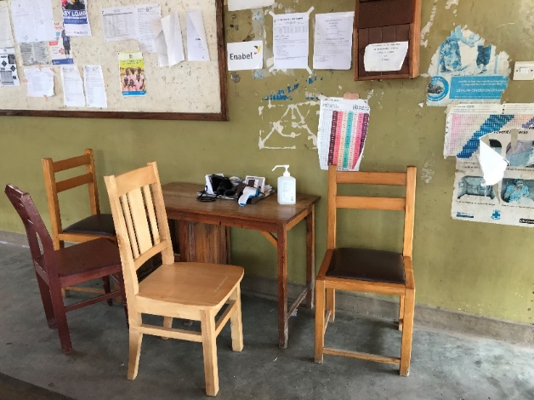
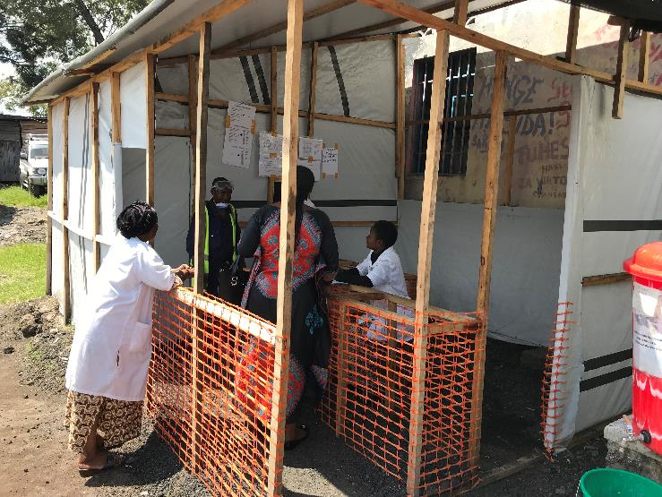
Création d’une zone de dépistage
Adaptez la zone de dépistage à la conception de l’établissement et à ses ressources.
  Une construction d’infrastructures n’est PAS nécessaire
  Elle pourrait se réduire à deux chaises séparées par une table
Une distance d’au moins 1 mètre doit être maintenue (sauf pendant la prise de température) selon les recommandations de l’OMS
Notes:
Texte :
La zone de dépistage doit être adaptée à la conception de l’établissement et aux ressources disponibles. En d’autres termes, les zones de dépistage pourraient varier selon les établissements. La création d’une zone de dépistage peut s’avérer simple. Elle ne nécessite PAS de construction d’infrastructures. Elle peut se réduire à deux chaises séparées par une table tant que la personne qui effectue le dépistage peut maintenir une distance d’au moins 1 mètre (à peu près la longueur du bras) entre elle-même et la personne faisant l’objet du dépistage.
Les photos de cette diapositive illustrent deux exemples de ce à quoi devrait ressembler une zone de dépistage. La première présente une zone construite spécifiquement pour le dépistage, tandis que la deuxième présente des chaises séparées par une table à l’entrée d’un établissement. Ces zones de dépistage sont certes très différentes, mais elles peuvent fonctionner tout aussi bien pour le dépistage des patients.
Il est essentiel de prévoir une zone de dépistage pour TOUTE PERSONNE qui entre dans votre établissement. Toutefois, le processus de dépistage efficace et la prise de précautions appropriées revêtent une plus grande importance que le lieu où se déroule le dépistage.

Slide 10


Configuration des zones de dépistage
NON
Pour leur propre sécurité, les personnes qui effectuent le dépistage doivent pouvoir :
Maintenir une distance (au moins 1 mètre selon la recommandation de l’OMS, soit la longueur d’un bras) par rapport à la personne faisant l’objet du dépistage
Éviter les interactions directes en face à face
  Si possible, placer du plexiglas entre la personne qui effectue le dépistage et la personne faisant l’objet du dépistage
  Placer les chaises aux angles les unes par rapport aux autres
Placez les chaises aux angles pour éviter d’être face à face. Vous pouvez maintenir une distance appropriée en plaçant une table entre les chaises.
OUI
Notes:
Texte :
Comme indiqué sur la diapositive précédente, selon la recommandation de l’Organisation mondiale de la Santé, pour la sécurité pendant les activités de dépistage, les professionnels de santé doivent pouvoir maintenir une distance d’au moins un mètre entre eux-même et la personne faisant l’objet du dépistage. Si l’établissement ne peut pas s’assurer du maintien de cette distance, les professionnels de santé devront porter un équipement de protection individuelle, ou EPI, pendant le dépistage.
Pour la protection des professionnels de la santé, toute interaction directe face à face avec des personnes faisant l’objet du dépistage doit également être évitée pour protéger les muqueuses (les yeux, le nez et la bouche). Votre établissement peut placer un plexiglas au poste de contrôle entre l’agent de contrôle et la personne contrôlée. Si cela n’est pas possible dans votre établissement, vous pouvez éloigner les chaises les unes des autres, comme sur cette image : vous pourrez ainsi assurer une protection de façon simple et efficace.

Slide 11
Matériel des zones de dépistage
La zone de dépistage doit disposer du matériel suivant :
Station d’hygiène des mains avec du savon liquide pour le lavage des mains (l’autre option consiste en une solution hydroalcoolique pour les mains) et des serviettes en papier ou en tissu
Bacs à déchets : un bac à déchets généraux (qui ne présentent pas de risques biologiques)
Notes:
Texte :
Les personnes qui procèdent au dépistage devront pratiquer l’hygiène des mains fréquemment. Chaque zone de dépistage doit disposer d’une station d’hygiène des mains avec du savon et de l’eau pour le lavage des mains et de serviettes en papier ou en tissu pour le séchage des mains. Sinon, une solution hydroalcoolique pour les mains peut être utilisée.
La zone de dépistage doit également disposer d’un bac pour déchets généraux, qui ne présentent pas de risques biologiques.

Slide 12
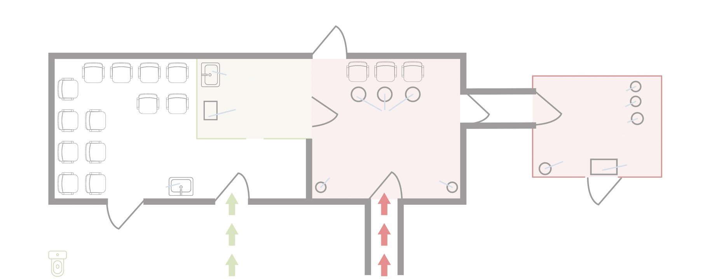

Exemple de configuration de l’établissement
Zone d’habillage pour l’EPI
Sortie vers l’ambulance
Zone d’enlèvement de l’EPI
station d’hygiène des mains
Chlore fort (0,5 %)
Fournitures d’EPI
Doux (0,05 %) Chlore
Seaux de chaise percée
Contenant avec couvercle
pour déchets incinérables
ZONE DE SOINS GÉNÉRAUX
ZONE D’ISOLEMENT
Contenant pour EPI réutilisable
Zone de soins des patients non suspectés de MVM
Zone réservée aux patients suspectés de MVM
Bain de pieds
Station d’hygiène des mains
Fort (0,5 %) Chlore
Doux (0,05 %) Chlore
Sortie à sens unique
Sortie à sens unique
Établissement de santé
Latrines ou toilettes pour patients non suspects de MVM
Station de dépistage
Des stations d’hygiène des mains
Notes:
Texte :
Voici un exemple de ce à quoi pourrait ressembler la configuration de l’établissement. Portons notre attention maintenant sur la zone de dépistage en bas à droite. Souvenez-vous que votre zone de dépistage pourrait être différente de celle-ci, parce qu’elle sera adaptée à la conception de votre établissement et aux ressources disponibles.
Il convient de noter que l’on ne peut accéder à cet établissement qu’en passant par la zone de dépistage, afin que tous les visiteurs puissent faire l’objet d’un dépistage.
Il convient également de noter que la personne qui effectue le dépistage peut être séparée de celle faisant l’objet du dépistage par une table afin que de maintenir une distance appropriée.
En outre, il convient de noter la présence de la station d’hygiène des mains.
Enfin, il convient de noter qu’une fois dépistées, les personnes qui franchissent l’étape du dépistage peuvent avoir accès à la zone de soins généraux, tandis que celles suspectées d’être atteintes d’Ebola ou de Marburg sont directement envoyées dans une zone d’isolement séparée.
Si, comme dans cet établissement, des gens doivent sortir en traversant la zone de dépistage vers la zone de soins généraux, vous devrez peut-être démarquer cette zone à l’aide d’une clôture ou d’un ruban pour tenir à l’écart les personnes n’ayant pas encore été dépistées.
Dans notre prochaine session, nous discuterons davantage de la mise en place d’une zone d’isolement dans votre établissement.

Slide 13
Réflexion
Dans quelle mesure la zone de dépistage d’Ebola ou de Marburg est-elle différente des autres zones de dépistage que vous avez peut-être mises en place par le passé ?
Quelles difficultés avez-vous rencontrées, par le passé, lors de la création des zones de dépistage ? Ou, si vous n’avez jamais eu à le faire auparavant, quelles sont les difficultés que vous voua attendez à rencontrer ?
Notes:
Réflexion :
Encourage les participants à appliquer, analyser et/ou évaluer leurs acquis d’apprentissage, les aidant ainsi à approfondir leur compréhension du sujet
Permet aux participants de réfléchir à la manière dont leur nouvel apprentissage s’applique à leurs connaissances ou expériences antérieures, ce qui les aide à mieux comprendre les idées enseignées et à s’en souvenir
Vous permet de vérifier que les participants comprennent l’objet des discussions et de déterminer si certains sujets doivent être abordés
Texte :
Maintenant que vous savez comment procéder à la mise en place d’une zone de dépistage d’Ebola ou de Marburg, réfléchissons à la manière dont elle pourrait fonctionner dans votre établissement.
Si vous avez déjà dû procéder au dépistage de personnes qui entrent dans votre établissement, quelles sont les similitudes ou les différences entre la configuration pour Ebola ou Marburg et celle des autres zones de dépistage (par exemple, celle de la COVID-19) ?
[Donnez aux participants quelques minutes pour en discuter en petits groupes ou tous ensemble.]
Quelles difficultés votre établissement a-t-il rencontrées par le passé avec la création des zones de dépistage ? Si vous n’avez jamais vécu cette expérience auparavant, quelles difficultés imaginez-vous que l’établissement pourrait rencontrer ?
[Citez les difficultés au fur et à mesure que les participants les mentionnent. Ensuite, demandez au groupe de proposer des moyens de surmonter ces difficultés. Les réponses pourront varier. Vous pouvez également faire des propositions qui vous semblent pertinentes. La durée recommandée pour cette discussion est de 7 à 10 minutes. Vous pouvez choisir de raccourcir cette conversation en raison des contraintes de temps ou de la prolonger si le temps le permet.]

Slide 14
Points importants à retenir
Un dépistage adéquat empêche les patients non reconnus atteints d’Ebola ou de Marburg d’entrer dans un établissement de santé. Cette mesure vous protège, ainsi que vos patients et votre communauté.
Le dépistage doit avoir lieu au point d’entrée d’un établissement de santé.
La zone de dépistage doit être mise en place afin que TOUTES les personnes puissent faire l’objet d’un dépistage avant d’entrer
Notes:
Texte :
Pour conclure la session d’aujourd’hui, passons en revue quelques points clés. D’abord, un dépistage adéquat constitue l’une des mesures les plus importantes que vous puissiez prendre dans votre établissement de santé pour assurer votre propre protection et celle de votre communauté. Le dépistage empêche l’introduction d’Ebola ou de Marburg non reconnue dans un établissement de santé. Cette mesure vous protège, ainsi que vos patients et votre communauté.
Le dépistage doit avoir lieu au point d’entrée d’un établissement de santé.
La zone de dépistage doit être mise en place de manière à ce que TOUTES les personnes puissent faire l’objet d’un dépistage avant d’entrer

Slide 15
Merci !

